Slide 1


Родина
Дудник Ольга

Slide 2
Прислів'я про родину
Шануй тата й неньку,
буде скрізь гарненько.
Добре тому, хто у своєму дому.
Вдома і стіни гріють.
Сімейна злагода всього дорожча.
Дудник Ольга

Slide 3
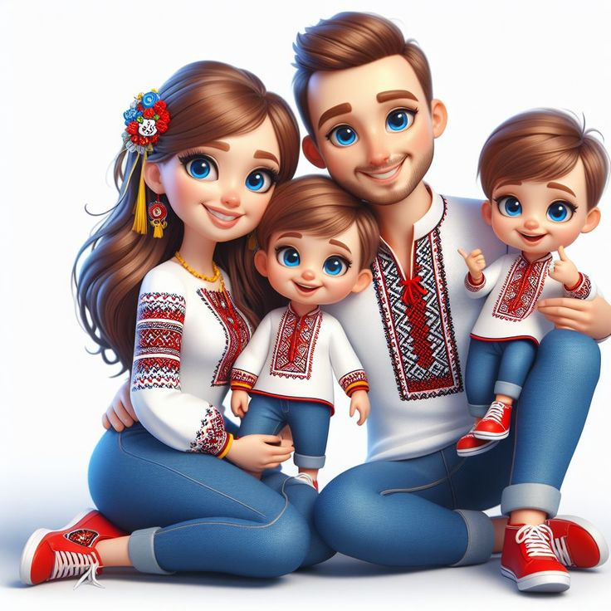
Загадки про сім'ю.
Це словов кожен знає,
Ні на що не проміняє!
До цифри “сім” додам “я” -
Що вийде?
(Сім'я)
Дудник Ольга

Slide 4

Ніжна, лагідна і мила,
На цей світ нас народила.
Я до неї пригорнуся,
Це ріднесенька…
(Матуся)
Дудник Ольга

Slide 5
Сильний, добрий, справедливий,
Біля нього ми щасливі.
Знає, вміє він багато.
Гордимось, бо це наш …
(Тато)
Дудник Ольга

Slide 6
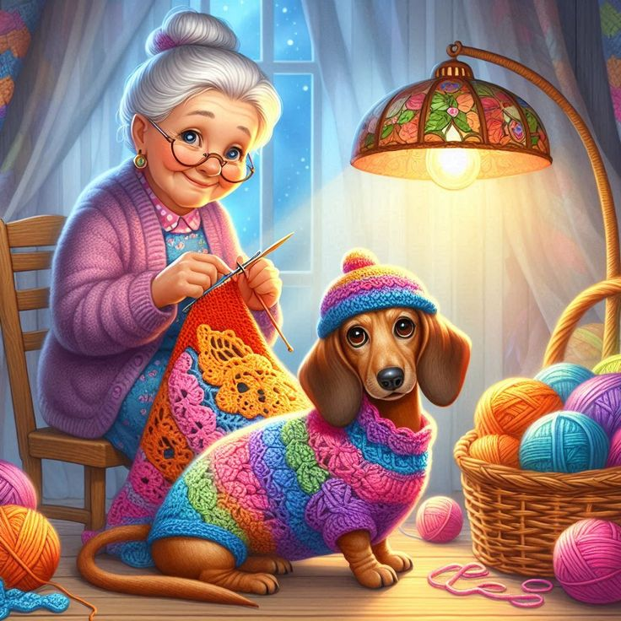
Краще всіх носочки в’яже,
Казочку вона розкаже,
Колискову заспіває,
І порадою допомагає.
(Бабуся)
Дудник Ольга

Slide 7

БАБУСЯ І ДІДУСЬ
І бабуся, і дідусь
Зовсім вже старенькі,
І у хаті, і в садку
Ходять помаленьку.
Хоч, бува, бурчать вони
На сестру й на мене,
Та зате у них завжди
Ласощі в кишені.
Катерина Перелісна
Дудник Ольга

Slide 8

Мама
Мама, мамочка, матуся,
Я до неї пригорнуся.
Вона добра і привітна,
Ніби сонце в небі, світла.
В. Лущик
Моїй мамі.
Мамо люба, добра, мила.
Як іще назвать тебе?
Це ж для мене ти пошила
З шовку плаття голубе.
Ти мені читаєш книжку,
Хочеш розуму навчить.
Ляжу спати – ходиш нишком,
Все боїшся розбудить.
Захворію хоч злегенька –
Цілу ніч не будеш спать.
То ж дозволь, тебе, рідненька,
За усе поцілувать!
Познанська Марія
Дудник Ольга

Slide 9
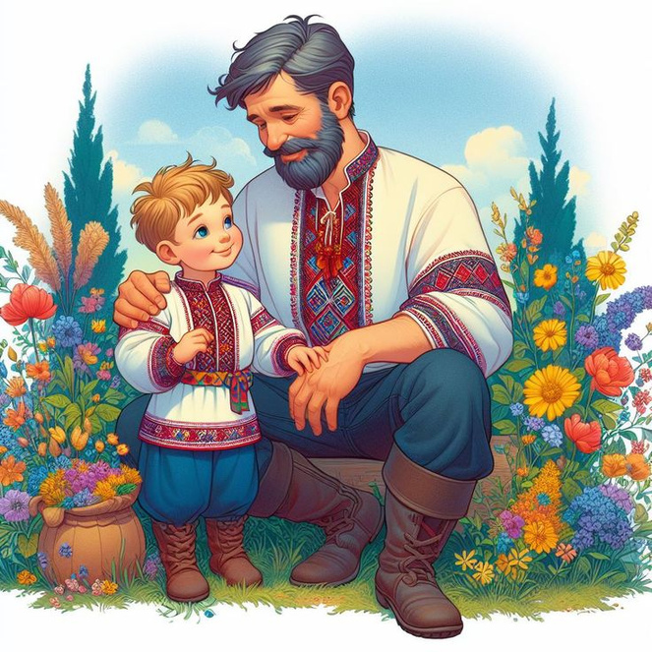
Тато
Все на світі вміє тато:
Може шафу змайструвати,
Швидко цвях заб’є у стіну,
Ще й полагодить машину.
Я завжди йому кажу:
– Тату, дай допоможу!
Яна Мазур
Дудник Ольга

Slide 10

СИВА ВОЛОСИНКА
Маленький Михайлик побачив у косі матері три сиві волосинки.
- Мамо, у Вашій косі три сиві волосинки, - сказав Михайлик.
Мама усміхнулась і нічого не сказала. Через кілька днів Михайлик побачив у материній косі чотири сиві волосинки.
- Мамо, - сказав Михайлик здивовано, - у вашій косі чотири сиві волосинки, а було три...Чого це посивіла ще одна волосинка?
- Від болю, - відповіла мати. - Коли болить серце, тоді й сивіє волосинка...
- А від чого ж у вас боліло серце?
- Пам'ятаєш, ти поліз на високе-високе дерево? Я глянула у вікно, побачила тебе на тоненькій гілці. Серце заболіло, й волосинка посивіла.
Михайлик довго сидів задумливий, мовчазний. Потім підійшов до мами, обняв її і тихо спитав:
- Мамо, а коли я на товстій гілці сидітиму, волосинка не посивіє?
Василь Сухомлинський
Дудник Ольга

Slide 11
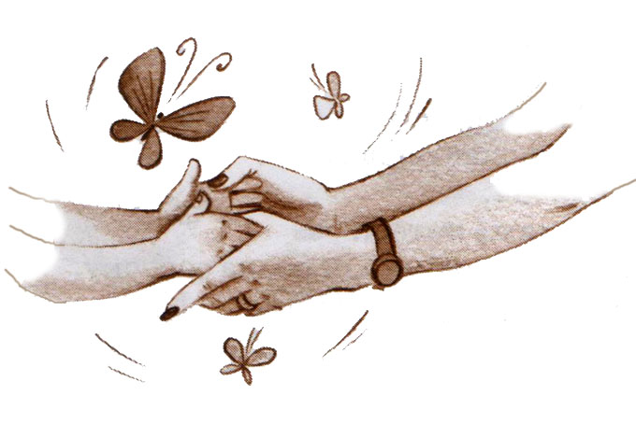
НАЙЛАСКАВІШІ РУКИ
Маленька дівчинка приїхала з мамою у велике місто. Пішли вони на базар. Мама вела доньку за руку. Дівчинка побачила щось цікаве. На радощах заплескала в долоні. І загубилася в юрбі. Загубилась і заплакала:
– Мамо!.. Де моя мама?
Люди оточили дівчинку й питають:
– Як тебе звуть, дівчинко?
– Оля.
– А маму як звуть? Скажи, ми зараз її знайдемо.
– Маму звуть… мама… матуся.
Люди усміхнулись. І знову питають:
– Ну, скажи, які в твоєї мами очі: карі, сині, блакитні, сірі?
– Очі в неї… найдобріші…
– А коси? Які в мами коси – чорні, русі?
– Коси… найкрасивіші…
Знов усміхнулися люди. Питають:
– Ну, скажи, які в неї руки? Може, якась родимка в неї на руках є, згадай.
– Руки в неї… найласкавіші.
Пішли люди й оголосили по радіо:
«Загубилася дівчинка. В її мами найдобріші очі, найкрасивіші коси, найласкавіші в світі руки». І мама знайшлася.
Василь Сухомлинський
Дудник Ольга

